Slide 1

Proiect ‘Licenta’ {
Licenta.html
Licenta.css
Popescu Alexandru-Iulian
[Platforma pentru intermedierea activităților de curierat folosind tehnologiile Cloud]
}
Coordonator
SBORA MIHAI-CĂTĂLIN (Șef lucr.dr.ing.)

Slide 2
Cuprins
Descrierea aplicatiei
Statistica limbaje programare
Tehnologii folosite
MVC
Arhitectura sistemului
Azure
Specificatii utilizatori
Posibilitati de imbunatatire
Prezentarea aplicatiei

Slide 3
Descrierea ‘Aplicatiei’;
Licenta.html
Licenta.css
Această aplicație este folosită pentru gestionarea flotei care este responsabilă de procesul de livrare a comenzii, de la management până la șoferul real pe care îl vedeți în fiecare zi.
Se ocupă de partea administrativă a afacerii: conturi clienți, vehicule, rute.

Slide 4
Statistica ‘Github’{
Licenta.html
Licenta.css
Limbaje
Javascript
50%
CSS
30%
JavaScript este limbajul de programare al Web-ului
CSS este limbajul pe care îl folosim pentru a stiliza un document HTML
HTML
10%
C#
10%
HTML este limbajul de marcare standard pentru paginile Web
Rulează pe .NET Framework. C# este folosit pentru a dezvolta aplicații web
}
Notes:
Javascript: pentru scripturi, l-am folosit la multe rutari din view in controller cand era nevoie de ceva mai custom decat asp-for din .net core
Html si css prin intermediul bootstrap si unei teme custom

Slide 5




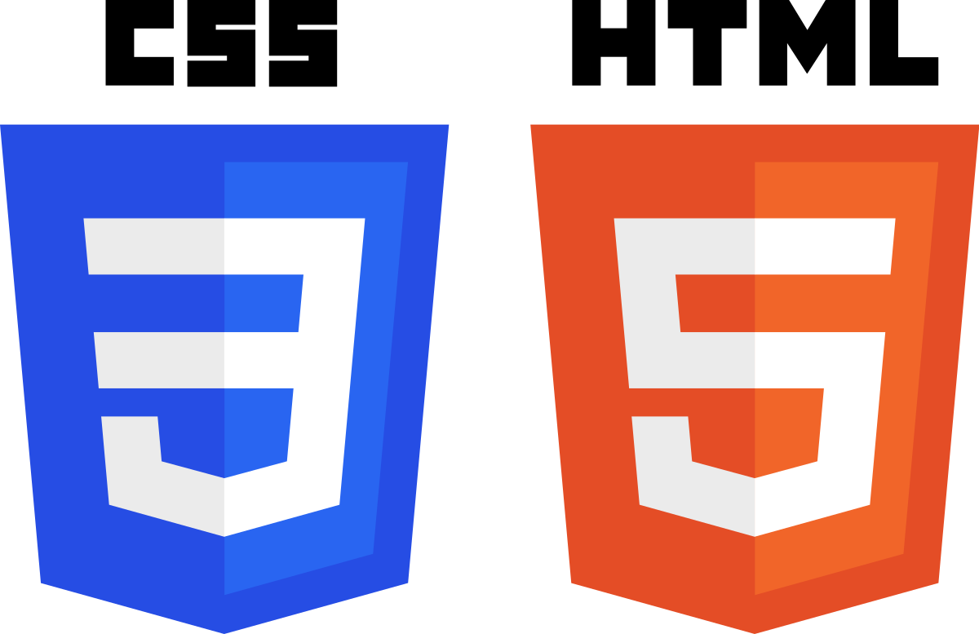


Tehnologii{
Licenta.html
Licenta.css
ASP .NET Core MVC
Identity
Entity Framework Core
Bootstrap, CSS, HTML
jQuery/Java Script
Azure
Directions API
Version-control system (Git)
}
Notes:
MVC este un model în proiectarea software utilizat în mod obișnuit pentru a implementa interfețe cu utilizatorul, date și logica de control. Subliniază o separare între logica de afaceri a software-ului și afișaj
Entity Framework Core se foloseste de modele pentru a crea baza de date. E o metoda “Code First” care se fol de modele si de un context
Identity: pentru conturi, roluri, poate fi editat folosind scaffolding. Are si Securitate cand se salveaza in BD folosind un Hasher special În criptografie, o funcție hash este un algoritm matematic care mapează date de orice dimensiune la un șir de biți de
dimensiune fixă. Ne putem referi la funcția de intrare ca mesaj sau pur și simplu ca intrare. Ieșirea funcției șir de dimensiune fixă ​​este cunoscută sub numele de hash sau rezumat de mesaje.
Encript si decrypt au input si outpt tot plain test, hashing nu se intelege la output

Slide 6
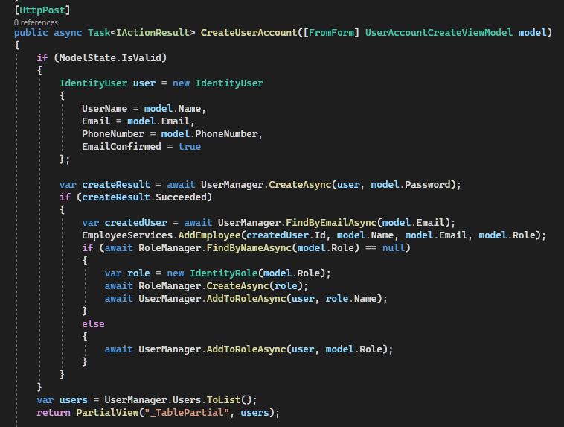
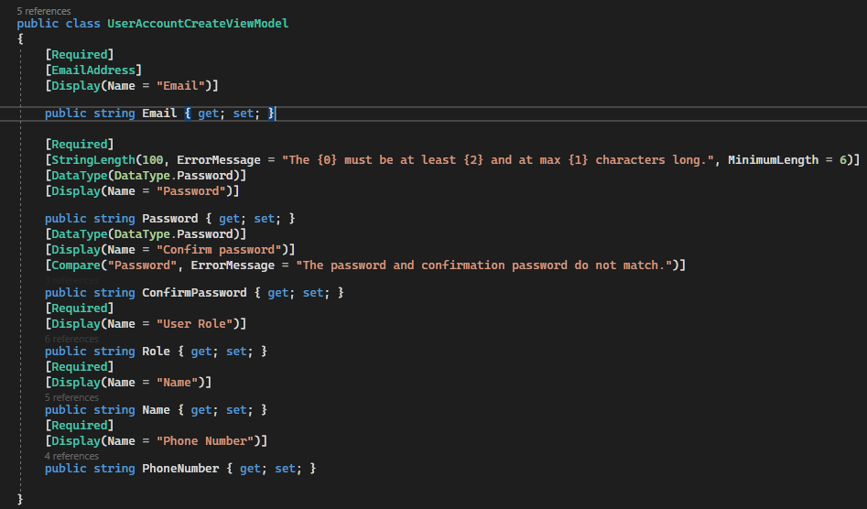
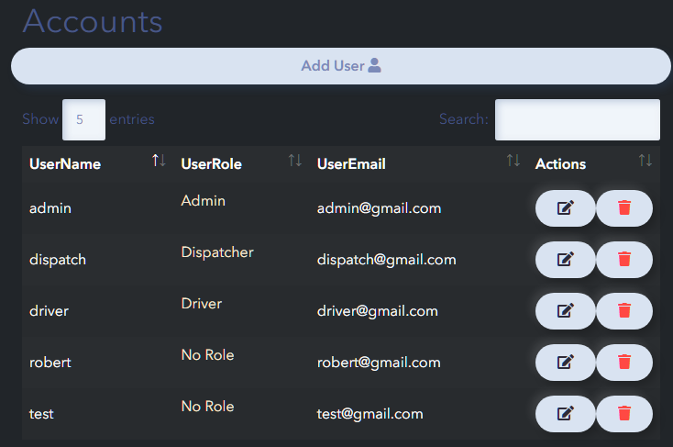
Tehnologia MVC{
Licenta.html
Licenta.css
Manipuleaza
Model
Actualizeaza
Controller
View
Raspuns
Cere informatii
}
Notes:
Controller are endpoints, updateaza fol viewmodel
Validation pentru required, ModelState verifica daca e primim este valid sau complet folosind ce e in acolo in ViewModel: daca email e required, modelstateo sa fie invalid cu un numar null
Validation poate fi create si custom sau diferit gen “email” sau “phone number”

Slide 7
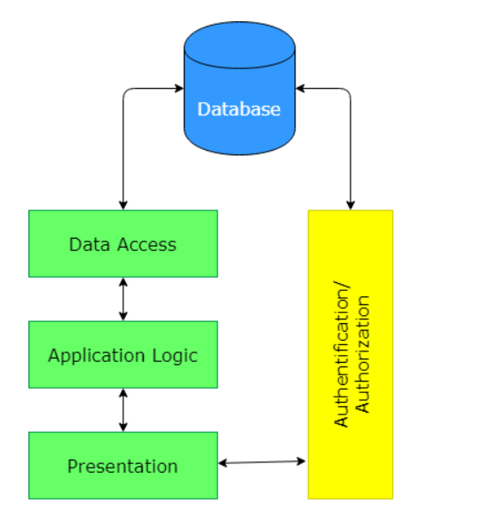
‘Arhitectura’ Sistemului{
Licenta.html
Licenta.css
DataAccess
Repositories & Interfaces
Abstractions
Data Access
Model
3 nivele de abstractizare
Services & Models
Application Logic
Logic
Controllers & Views & Front-end stuff
UI
}
Notes:
Interfata: tip abstract care este folosit pentru a descrie un comportament pe care clasele trebuie să îl implementeze, are doar numele functiilor, nu si body ul acestora
Repository Design Pattern acționează ca intermediar sau strat mijlociu între restul aplicației și logica de acces la date. Aceasta înseamnă că un model de depozit izolează tot codul de acces la date de restul aplicației
Serviciile sunt folosite in controller prin folosirea principiului 5 de SOLID, dependency injection: clasele depind de abastractizari are altor clase, nu de alte clase concrete
data access contine repositories care sunt folosite ca un nivel de abstractizare intre baza de date si logica aplicatiei

Slide 8
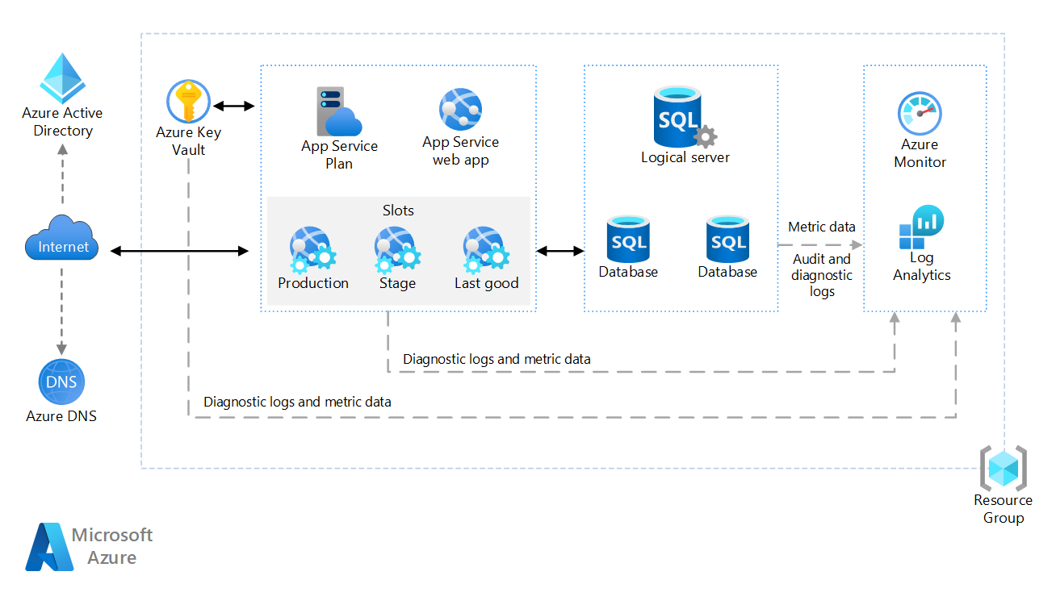
Azure
Notes:
Facem deploy pe cloud, nu mai este pc dependent, uptime de 99.9998%, depinzand de ce tip de serviciu este platit
Active directory: folosit pentru stocare de conturi si roluri pentru fiecare user
App service plan: defineste un set de resurse care sunt asignate către aplicația respectiva, care se plătesc, pentru ca aceasta sa ruleze pe cloud.

Slide 9
Specificatii {
01
03
Licenta.html
Licenta.css
Administrator
- gestionează conturile și atribuie roluri
02
Driver
- se ocupă de comenzi
- poate porni si opri ruta
- poate urmări ruta curentă
Dispatcher
- gestioneaza comenzile si vehiculele
- creează rute și le atribuie șoferilor
}

Slide 10
Posibilitati de imbunatatire
- Folosire gps pentru șofer
- Integrarea cu Waze
- CI/CD folosind Azure Pipelines
- Docker
Notes:
Docker foloseste imagini care sunt ca niste layerele in memoria sistemului pentru rularea aplicatiei
Docker elimina zicala “it works on my machine” pentru ca imaginea de docker este la fel peste tot

Slide 11
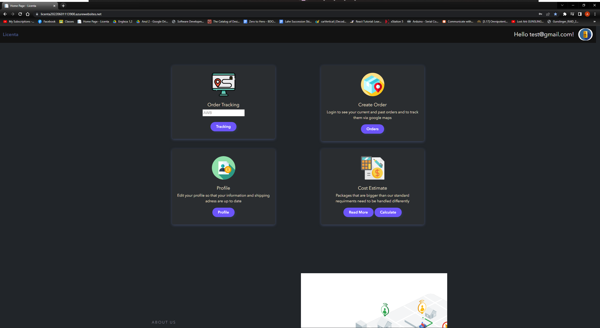
Desktop Software {
Licenta.html
Licenta.css
Dashboard client:
- AWB Tracking
- Orders
- Profile
- Cost Estimate
}

Slide 12
Mulțumesc pentru atenție!
CREDITS: Șablonul acestei prezentări a fost creat de Slidesgo.

